Slide 1

小学生竞选报告ppt模板

Slide 2
Business Report
汇报人：某某某

Slide 3

Content
一.沿途风光
二.身旁有你
三.驻足凝望
四.正在路上

Slide 4

沿途风光
一
这一年，
行过多少征程？
踩过乡村小道的青苔，
攀过贫瘠陡峭的高峰，
任风喧闹，纵雨淋身，
取得的成绩，
致我们走向辉煌。

Slide 5

Got Over
01 回顾来时路
01/20
顺利签下XX合同
03/10
重建团队，确认团队核心
05/03
战略跟进、推进
06/20
完成第三季度销售任务
08/16
改良办公室设备
10/10
登上某某杂志
11/08
与某部门进行对接
12/28
顺利结束一年工作
有过失意，烦躁也曾到访
所幸，一路走完
大家松了一口气

Slide 6
02
销售总览
总体比去年提升10%，值得鼓励与称赞。
8月份取得全年销量最该的记录，得益于学生放假期间的活跃与XX规划的实现。
5月份每每处于一年销量最低，此时需求量不高，存在着无法避免的市场因素。
9月开学季，学生消费群体大幅减少，迎来全年低潮。
迎难而
上 没有什么是我们做不到的

Slide 7
8888
总量高达
03 目标达成
路程遥远，路途艰辛，但回首时，风光正好；就当是诗人，提笔挥墨，纸上堆满篇篇诗乐。
单位
第一阶段（2~5月）
第二阶段（6~9月）
第三阶段（10~12月）
实行初步计划并督促实施，于2个月内完成30%总任务。
顺着市场大流进行产品销售方向转变，及时把握市场，达到6666计划额度。
促销总攻，满怀期待，万众一心，向着最终目标行进，顺利达到目标。

Slide 8




04 载誉而归
全年最佳部门
1
Diligence
Patience
1
销售额创五年新高
Enthusiasm
Earnest
岁月不会辜负你的日行千里

Slide 9



二
W
身旁有你
E
当生活琐事困住我的精神
你安慰我说没什么了不起的大事
当平日里累了想要偷懒
惊醒作为队友不想给你们添麻烦
未来的时光也要一起相伴
你我一起这块地方能够做到最辉煌

Slide 10

进无止境
01 成员介绍
李明 总监
入职五年，始终把团队建设放在第一位，勤勤恳恳，踏实工作，接下三大项目任务，引领团队健康成长。

Slide 11

孜孜不倦
01 成员介绍
李倩 副总监
入职三年，在做好本分工作的同时，乐于助人，不吝啬于自己的知识，无私奉献，配合李明进行工作部署。

Slide 12

细节决定成败
01 成员介绍
李军 策划
入职三年，主策大大小小的内外活动，事无巨细，不放过每一个小细节，确保活动的顺利展开和完成。

Slide 13

Thanks for your contribution
02 团队介绍
秉承“一切为了更好的明天”的原则，团队成员拿出了最大的热忱和态度面对这一年的挑战，最终达成目标。
Our Team
李明 李倩 李军 杨明 杨倩 杨军 王明 王军 王倩 李明 李倩 李军 杨明 杨倩 杨军 王明 王军 王倩 李明 李倩 李军 杨明 杨倩 杨军 王明 王军
李明 李倩 李军 杨明 杨倩 杨军 王明 王军 王倩 李明 李倩 李军 杨明 杨倩 杨军 王明 王军 王倩 李明 李倩 李军 杨明 杨倩 杨军 王明 王军
李明 李倩 李军 杨明 杨倩 杨军 王明 王军 王倩 李明 李倩 李军 杨明 杨倩 杨军 王明 王军 王倩 李明 李倩 李军 杨明 杨倩 杨军 王明 王军

Slide 14
03 团队优势
时刻关注市场动态
收集行业消息
悉知价格浮动
提高专业敏感度
把握时下热潮
倾听他人意见
提倡多建议格局
平等尊重每个想法
注重实践检测
实践能力的培养
将想法付诸现实
避免纸上谈兵
敢想敢做
路上你的箴言，风送进我的耳廓，把心里的空虚装填

Slide 15


04 团队能力
仍有急需提升的空间和改进的地方，加快速度培养新人，是目前最重要的一个环节

Slide 16



三.驻足凝望
越过这座山
走过这段路
不由得停下脚步
反思
优势劣汰 吾者几何

Slide 17
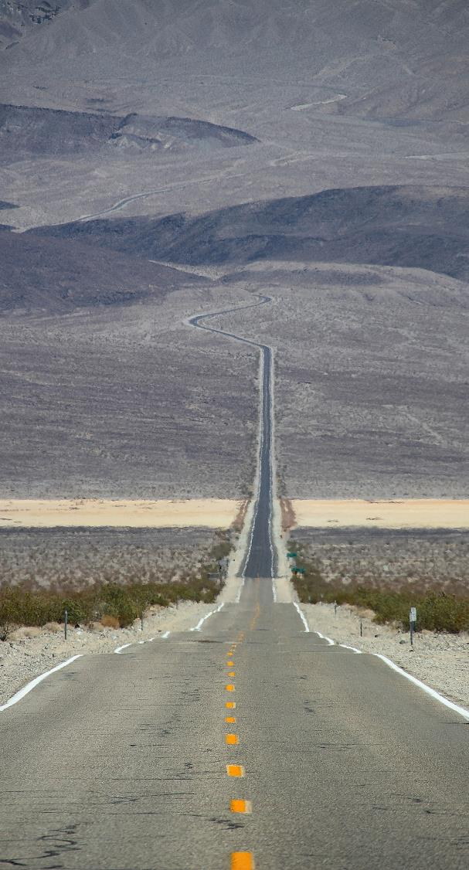

与P企划的合作
收益性强潜力无限
值得投入
更多时间金钱
01 我们的优势
哪怕是千里马
也要知道自身的优势
最大化的效益
需要使用最强的武器
多年打磨的团队
造就的默契
成员不服输的性格
正面促进团队成长
经验避免错误
引导向正确的方向
数据库的作用
及时且高效

Slide 18

02 我们需要成长
销售范围过于集中
需要进行深入调查
增加高消费区域
扩大市场
对于淡季
没有确切的应对方案，始终是个无法突破的关口
与其他部门的工作对接效率较低，无法及时交换信息，过程不大顺利

Slide 19

03 我们需要突破
加强部门间的沟通休息时间加强互动
成立专门小组应对淡季销售情况
进行区域调查，找出扩大市场的决定因素
团结一心 无所不能

Slide 20

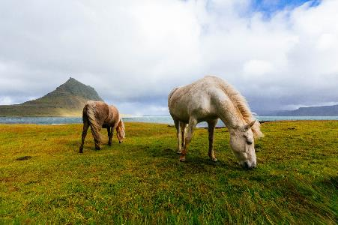

四.正在路上
山高水远，烈日冰雪
迈出的步伐也不会犹豫片刻
我们，在路上

Slide 21
北京
X投资商的公司所在地，X方的诚意、热情都是我们值得学习的
上海
繁华而发达的地段，某些公司的运营模式，能够适用于本公司的体制
广东
人才的汇集地，其中不乏富有创新意识的年轻人
01 不是长征而是行程

Slide 22


02 更远的乌托邦
我们的未来会更好
这一切不能成为空谈
把工作当作事业
灌以汗水 尊以信心
乌托邦将成为眼前的风景

Slide 23

我们在路上

